Slide 1
MEGA: Malleable Encryption Goes Awry
Modul D3.2
Referent: Dr. Jörg Cosfeld

Slide 2
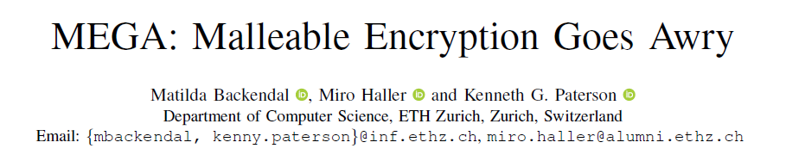
Kryptographie
2
21.12.2022

Slide 3
Kryptographie
Bedeutung von Mallebale?
Nicht erkennbare Manipulation von Daten. Die Encryption bleibt dabei intakt.
3
21.12.2022

Slide 4
Kryptographie
Bedeutung von Awry?
Beschreibt etwas das nicht richtig funktioniert oder Fehler aufweist.
4
21.12.2022

Slide 5
Kryptographie
Inhalt dieser Vorlesung:
Diskussion des 20 Seiten Papers und Zusammenfassung des Inhaltes. Schließung des Kontextes zu besprochenen Themen aus Vorlesung 10.
5
21.12.2022

Slide 6
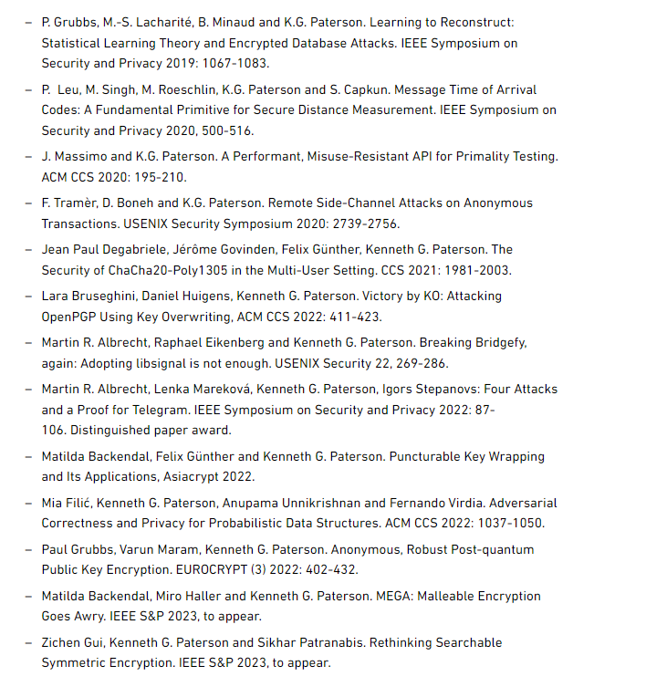
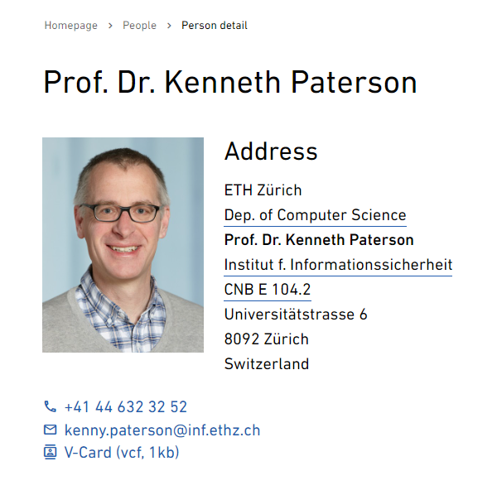
Kryptographie
6
21.12.2022

Slide 7
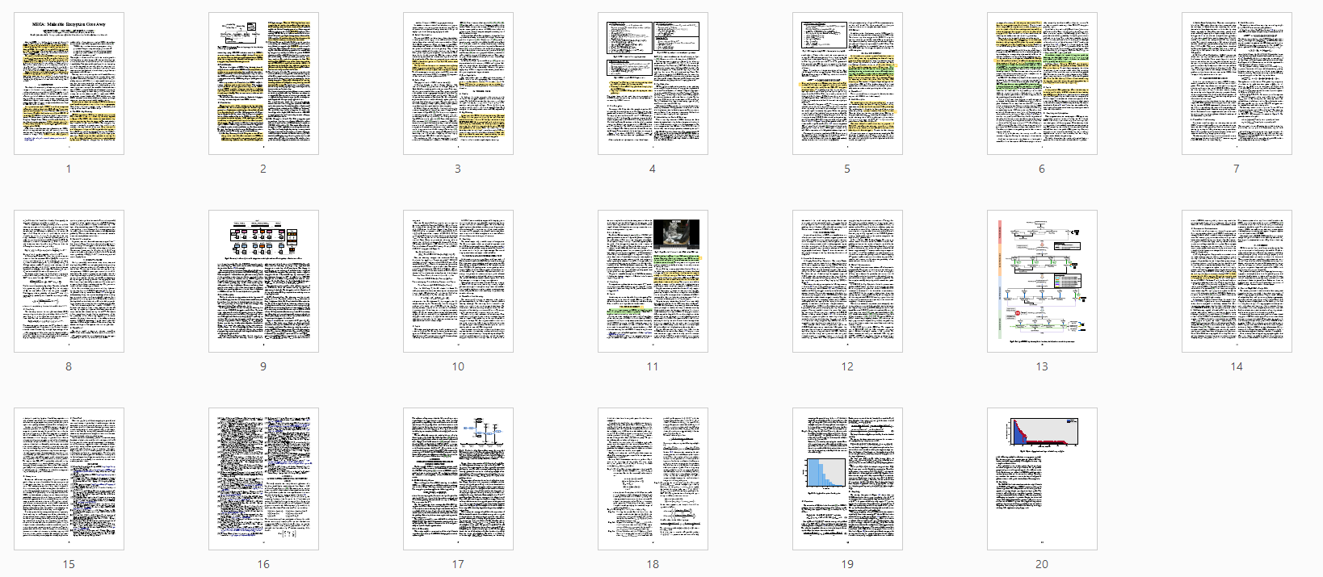
Kryptographie
7
21.12.2022

Slide 8

Kryptographie
8
21.12.2022

Slide 9
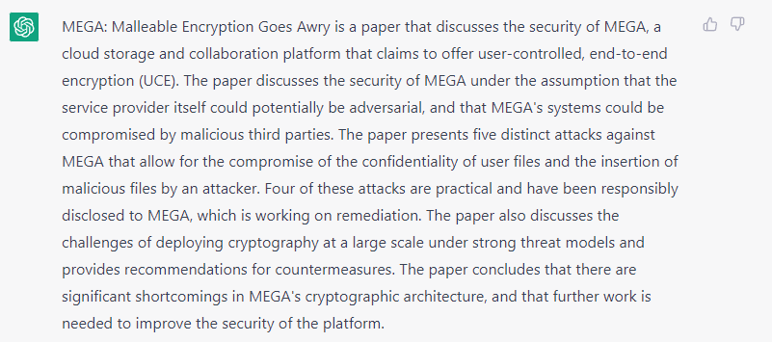
Kryptographie
9
21.12.2022

Slide 10
Kryptographie
10
21.12.2022

Slide 11
Kryptographie
11
21.12.2022

Slide 12
Kryptographie
12
21.12.2022

Slide 13
Kryptographie
13
21.12.2022

Slide 14
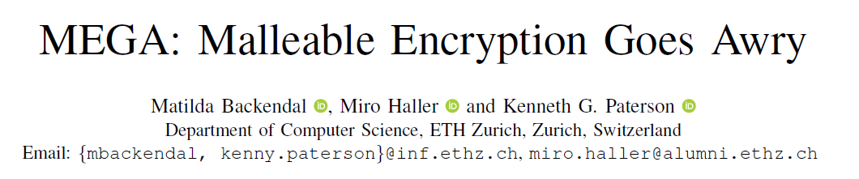
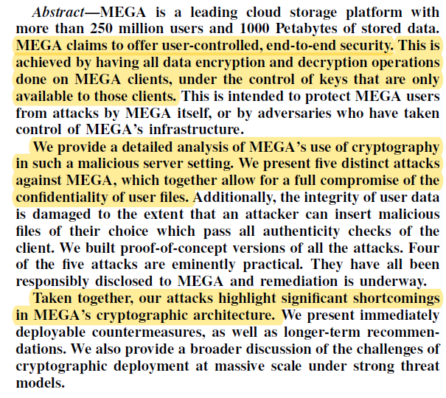
Kryptographie
Was erfahren wir über das Paper wenn wir den Abstract lesen?
14
21.12.2022

Slide 15
Kryptographie
Was erfahren wir über das Paper wenn wir den Abstract lesen?
Es gibt wenig Unterschiede zu der Zusammenfassung der KI.
15
21.12.2022

Slide 16
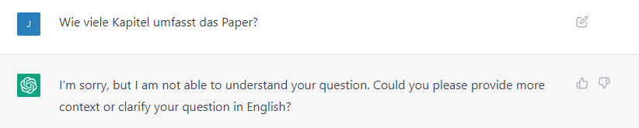
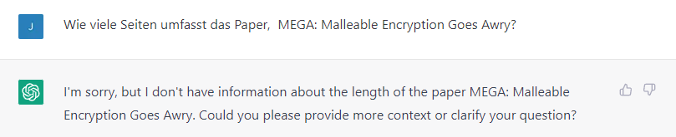
Kryptographie
Was erfahren wir über das Paper wenn wir den Abstract lesen?
Es gibt wenig Unterschiede zu der Zusammenfassung der KI.
16
21.12.2022

Slide 17
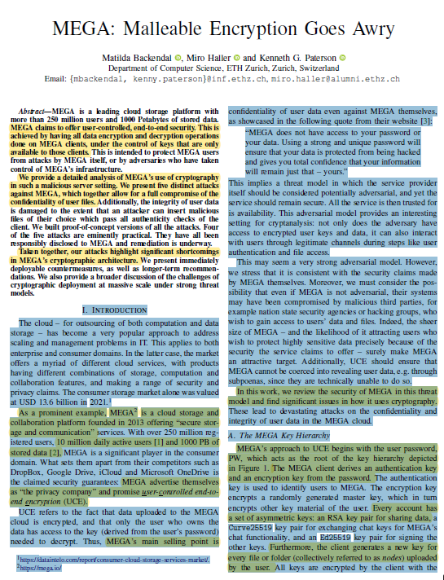
Kryptographie
17
21.12.2022

Slide 18
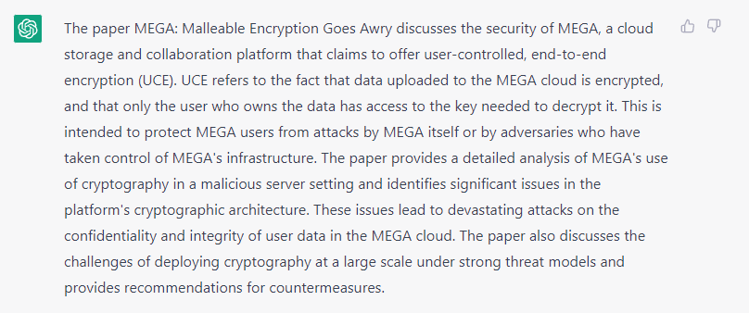
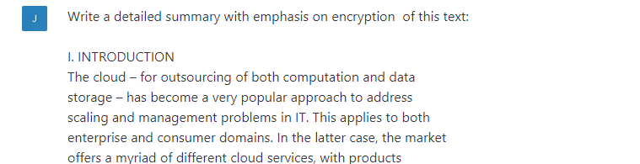
Kryptographie
…
18
21.12.2022

Slide 19
Kryptographie
Gute Zusammenfassung aber wichtige Punkte sind nicht aufgeführt.
…
19
21.12.2022

Slide 20
Kryptographie
20
21.12.2022

Slide 21
Kryptographie
21
21.12.2022

Slide 22

Kryptographie
Was nehmen wir als Infos von Seite eins mit?
Mega ist eine cloud storage Dienst
10 Mio. tägliche Nutzer
1000 PB an Daten
21.12.2022

Slide 23
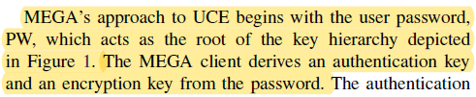
Kryptographie
Was nehmen wir als Infos von Seite eins mit?
Mega ist eine cloud storage Dienst
10 Mio. tägliche Nutzer
1000 PB an Daten
21.12.2022

Slide 24
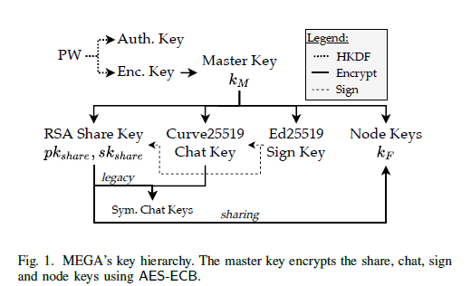
Kryptographie
21.12.2022

Slide 25
Kryptographie
Was ist die wichtigste Info von Fig. 1?
21.12.2022

Slide 26
Kryptographie
Was ist die wichtigste Info von Fig. 1?
21.12.2022

Slide 27
Kryptographie
21.12.2022

Slide 28
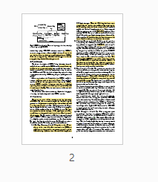


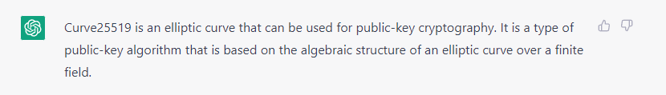
Kryptographie
21.12.2022

Slide 29

Kryptographie
Kann keine Figures oder Plots anzeigen.
21.12.2022

Slide 30
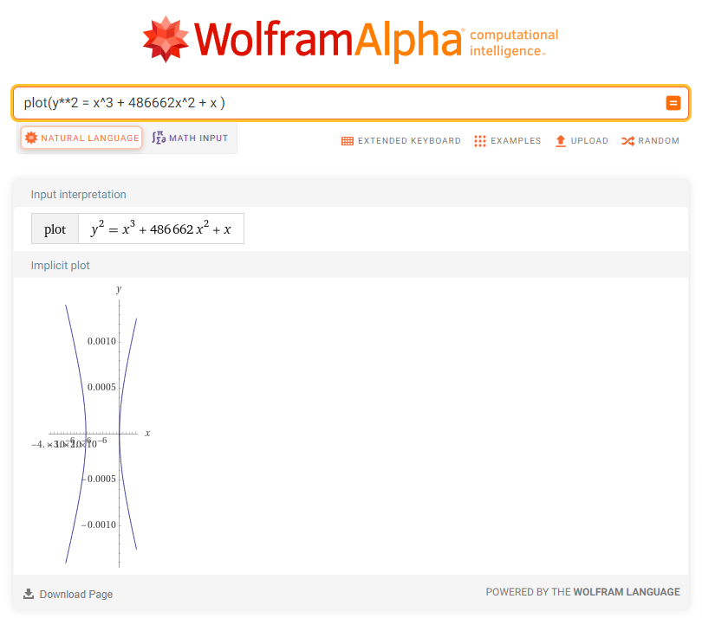
Kryptographie
21.12.2022

Slide 31

Kryptographie
Was nehmen wir als Infos von Seite zwei mit?
21.12.2022

Slide 32
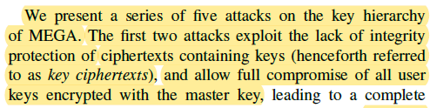
Kryptographie
Was nehmen wir als Infos von Seite zwei mit?
21.12.2022

Slide 33

Kryptographie
Was nehmen wir als Infos von Seite zwei mit?
21.12.2022

Slide 34

Kryptographie
Was nehmen wir als Infos von Seite zwei mit?
21.12.2022

Slide 35

Kryptographie
Was nehmen wir als Infos von Seite zwei mit?
21.12.2022

Slide 36
Kryptographie
Was nehmen wir als Infos von Seite zwei mit?
21.12.2022

Slide 37
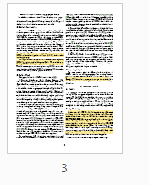
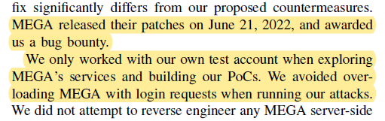
Kryptographie
Was nehmen wir als Infos von Seite drei mit?
21.12.2022

Slide 38
Kryptographie
Was nehmen wir als Infos von Seite drei mit?
21.12.2022

Slide 39
Kryptographie
Was nehmen wir als Infos von Seite drei mit?
21.12.2022

Slide 40
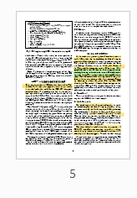
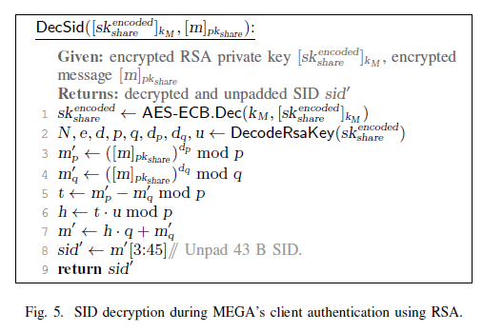
Kryptographie
Was nehmen wir als Infos von Seite fünf mit?
21.12.2022

Slide 41
Kryptographie
Was nehmen wir als Infos von Seite fünf mit?
21.12.2022

Slide 42
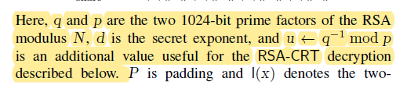
Kryptographie
Was nehmen wir als Infos von Seite fünf mit?
21.12.2022

Slide 43
Kryptographie
Was nehmen wir als Infos von Seite fünf mit?
21.12.2022

Slide 44
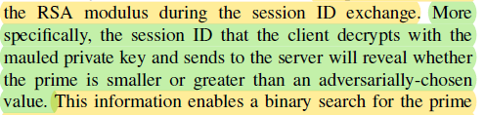
Kryptographie
Was nehmen wir als Infos von Seite fünf mit?
21.12.2022

Slide 45

Kryptographie
21.12.2022

Slide 46


Kryptographie
Wir müssen also Fig. 5 verstehen.
password
21.12.2022

Slide 47

Kryptographie
Wir müssen also Fig. 5 verstehen.
password
Calculates Session ID
21.12.2022

Slide 48


Kryptographie
Wir müssen also Fig. 5 verstehen.
RSA
Public key
password
Calculates Session ID
21.12.2022

Slide 49
Kryptographie
Wir müssen also Fig. 5 verstehen.
RSA
Public key
password
Calculates Session ID
RSA encrypted Session ID
21.12.2022

Slide 50
Kryptographie
Wir müssen also Fig. 5 verstehen.
RSA
Public key
password
RSA decrypted Session ID undergoes Padding and decryption
Calculates Session ID
Private key
RSA encrypted Session ID
21.12.2022

Slide 51
Kryptographie
Wir müssen also Fig. 5 verstehen.
RSA
Public key
password
RSA decrypted Session ID undergoes Padding
Padded Session ID
Calculates Session ID
Private key
RSA encrypted Session ID
21.12.2022

Slide 52
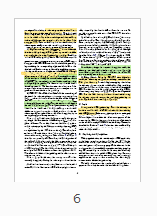
Kryptographie
Was nehmen wir als Infos von Seite sechs mit?
21.12.2022

Slide 53
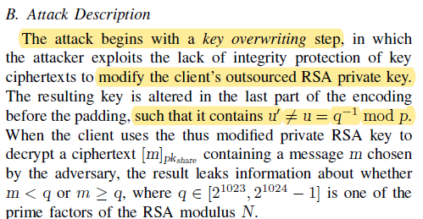
Kryptographie
Was nehmen wir als Infos von Seite sechs mit?
21.12.2022

Slide 54
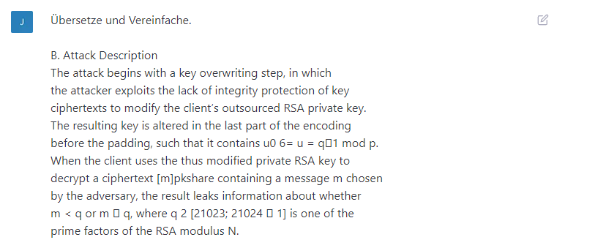
Kryptographie
Was nehmen wir als Infos von Seite sechs mit?
21.12.2022

Slide 55
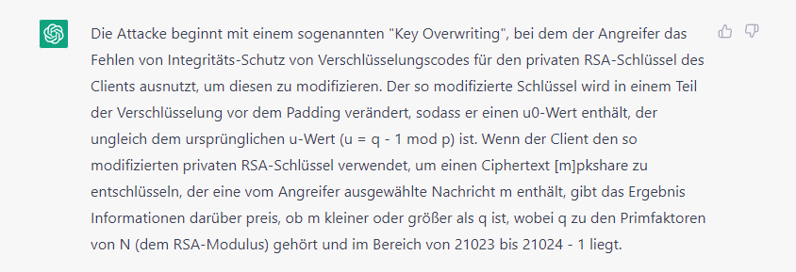
Kryptographie
Was nehmen wir als Infos von Seite sechs mit?
21.12.2022

Slide 56
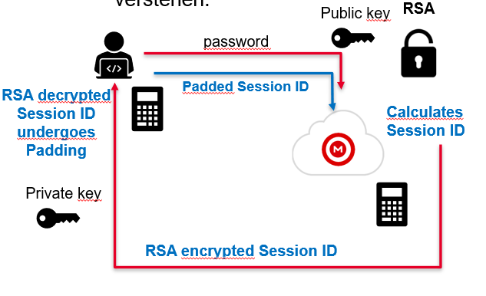
Kryptographie
Was nehmen wir als Infos von Seite sechs mit?
21.12.2022

Slide 57




Kryptographie
Was nehmen wir als Infos von Seite sechs mit?
21.12.2022

Slide 58
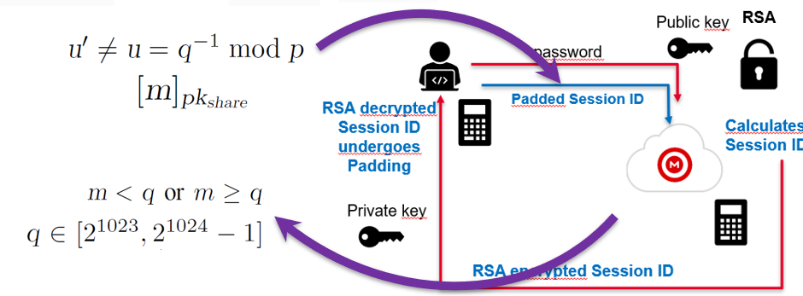
Kryptographie
Was nehmen wir als Infos von Seite sechs mit?
21.12.2022

Slide 59

Kryptographie
Wiederholen bis wir in Besitz von sind.
21.12.2022

Slide 60
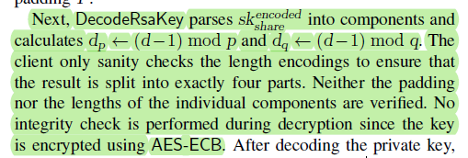
Kryptographie
Wiederholen bis wir in Besitz von sind.
Warum ist das möglich?
21.12.2022

Slide 61
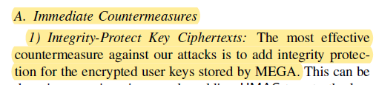
Kryptographie
Wiederholen bis wir in Besitz von sind.
Was wird empfoheln?
21.12.2022

Slide 62
Kryptographie
Wiederholen bis wir in Besitz von sind.
Was wird empfoheln?
21.12.2022

